Slide 1
自宅に退院する準備と退院後の生活
いざ退院となると、病気のことや身の回りのことに加えて、介護のこと、医療費や生活費のこと、仕事、趣味など、解決しなければならない様々な問題に直面し、不安が押し寄せます。
独りで悩まないで、相談窓口を利用して、障がい者手帳など、数々の制度を活用しましょう！
患者さんの後遺症や年齢などによって、利用できる制度や窓口が違うので、「医療相談室」 「相談窓口」などの院内の担当部署で、医療ソーシャルワーカーなどに訊きましょう。
退院後はかかりつけ医に定期的に通院し、再発予防や合併症の治療を続けましょう。病状や治療については、かかりつけ医に相談し、薬のことは、かかりつけ薬局の薬剤師に相談しましょう。かかりつけがない場合は、病院から紹介してもらうなどして持ちましょう。

Slide 2
退院後もリハビリテーションを続けましょう！
身体機能の回復・維持のために、退院後もリハビリテーションを続けましょう！
リハビリテーションは、医療機関やデイケアなどで実施するものや、自宅でする訪問リハビリなど、いろいろなタイプがあり、手続きも違います。
発症からどれぐらいすぎているか、後遺症の種類、年齢、障がい者手帳の有無などで、利用できるリハビリテーションが異なります。
退院後のリハビリテーションをどうするのか、退院前に病院で相談しておきましょう。

Slide 3
「障がい」にはいろいろあります
後遺症のせいで日常生活や社会生活に生じる制限＝「障がい」には、いろいろあります。手足の麻痺などの障がいだけでなく、失語症や注意力の低下などの一見して分かりにくい高次機能障がいと呼ばれる障がいもあります。
ご自身の努力や周囲の方の協力、制度の活用により、障がいを補って、日常生活、社会生活を取り戻しましょう！
障がいの種類によって、対処法や利用できる制度などが違いますので、特徴を知って、相談しましょう！
長い時間をかけて障がいが改善する可能性もあるので、暮らしの中にリハビリテーションを取り入れましょう！

Slide 4
障がい者のための支援制度を利用しましょう！
ある程度以上の手足の麻痺、呂律や嚥下（食事や水分を飲みこむこと）の障がいや失語症などの高次脳機能障がいがある場合は、申請して認められると、障がい者のための障がい者福祉サービスを利用できます。
障がい者のための相談窓口があり、障がい者のための福祉サービスには就労支援や医療費助成・特別障がい者手当など、介護保険にないサービスもあります。
退院前に、障がい者のための福祉サービスを利用できるか、どうすれば申請できるのか、担当医や医療ソーシャルワーカーに相談しましょう。

Slide 5
相談の心得
相談窓口や担当する専門職はいろいろあります。看護師、医師、リハビリテーションスタッフなど、身近なスタッフに声をかけて、担当者につないでもらいましょう。
退院後の暮らしを具体的にイメージして、自分はどうしたいのか、家族はどう思っているのかを伝え、相談に当たる専門職と一緒に解決策を見つけましょう。

Slide 6
仕事や勉学などを再開したい方へ
脳卒中になってもすぐに仕事や勉学を辞める必要はありません。早まらず、ゆっくり考えましょう。
まずは身辺生活の自立を目指し、ご自身でしっかりと健康管理が出来ようにしましょう。無理な社会復帰では長続きしません。
復職や復学の道もあります。病院の専門職に相談しましょう。
復職や復学に向けたハードルをクリアできるよう治療・リハビリテーションに取り組みましょう。

Slide 7
仕事を再開するには(1)
「治療と仕事の両立支援」という取組があり、サポーターとして多くの医療機関に医療ソーシャルワーカーがいて、両立支援コーディネーターも配置されつつあります。遠慮なく相談してください。
ご自身の仕事の内容を詳しく主治医やリハビリテーションスタッフに伝えて、その作業が可能かどうか、どうすれば安全に作業できるかなどの工夫を一緒に考えましょう。元通りの仕事が無理な場合もあると思いますが、選択肢は他にもありますので、一緒に考えていきましょう。

Slide 8
仕事を再開するには（2）
職場の就業規則を確認しましょう。休暇制度や給与保障制度などは職場によって異なります。医療ソーシャルワーカーや両立支援コーディネーターに伝えてください。
相談できる上司や同僚は大切です。職場でサポートしてくれる同僚に無理がかかりすぎないように、お互いさまの精神が重要です。職場の状況を、医療ソーシャルワーカーや両立支援コーディネーターに伝えてください。
具体的な働き方については、復職までに職場としっかり相談しておく必要があります。その際、職場に産業医や産業保健スタッフがいるか、確認しておいてください（従業員数50人以上の職場には、産業医や産業保健スタッフがいます）。医療機関の医療ソーシャルワーカーや両立支援コーディネーターと連携してもらってください。

Slide 9
【資料】 利用できる支援・制度 (1)

Slide 10
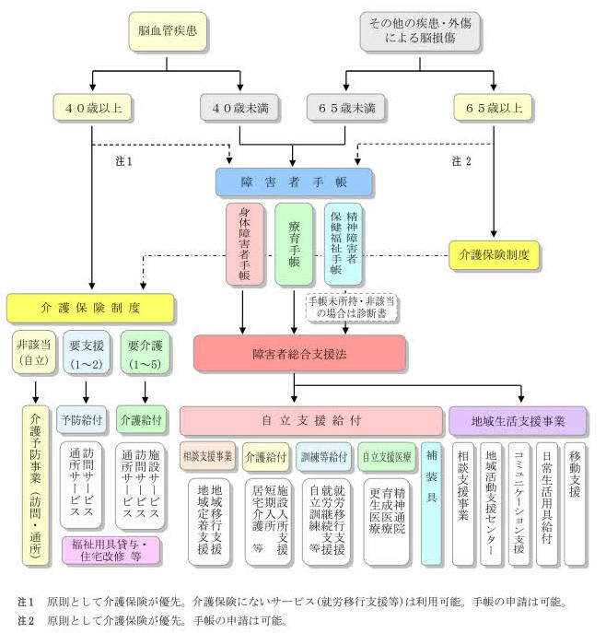
【資料】 利用できる支援・制度 (2)
埼玉県高次脳機能障害者支援センターパンフレット「高次脳機能障害の理解と支援のために―社会資源・制度編―」https://www.pref.saitama.lg.jp/documents/31050/seido2103.pdfより引用

